Slide 1
全称量词和存在量词

Slide 2
全称量词
定义:在语句中含有短语“所有”、“每一个”、“任何一个”、“任意一”“一切”等都是在指定范围内，表示整体或全部的含义，这样的词叫作全称量词。
含有全称量词的命题叫作全称命题。全称量词的否定是存在量词。
注意:在某些全称命题中，有时全称量词可以省略。例如棱柱是多面体，它指的是“所有棱柱都是多面体”。
全称命题：其公式为“所有S是P”。
全称命题，可以用全称量词，也可以用“都”等副词、“人人”等主语重复的形式来表达，甚至有时可以没有任何的量词标志，如“人类是有智慧的。”

Slide 3
存在量词
定义:短语“有些”、“至少有一个”、“有一个”、“存在”等都有表示个别或一部分的含义，这样的词叫作存在量词。
含有存在量词的命题叫作特称命题。
特称命题 :其公式为“有的S是P”。
特称命题使用存在量词，如“有些”、“很少”等，也可以用“基本上”、“一般”、“只是有些”等。含有存在性量词的命题也称存在性命题。

Slide 4
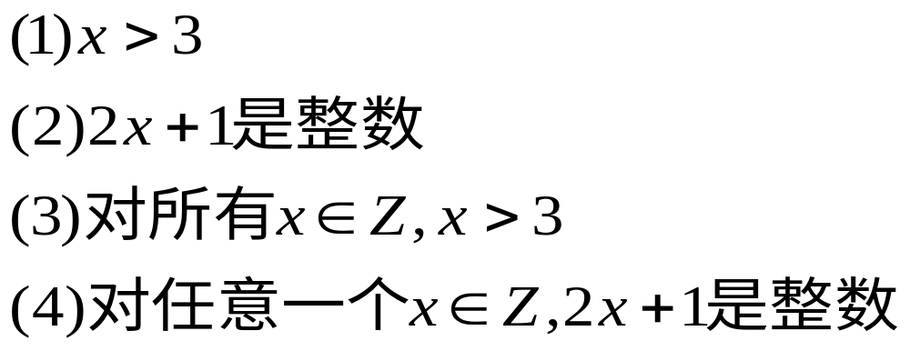
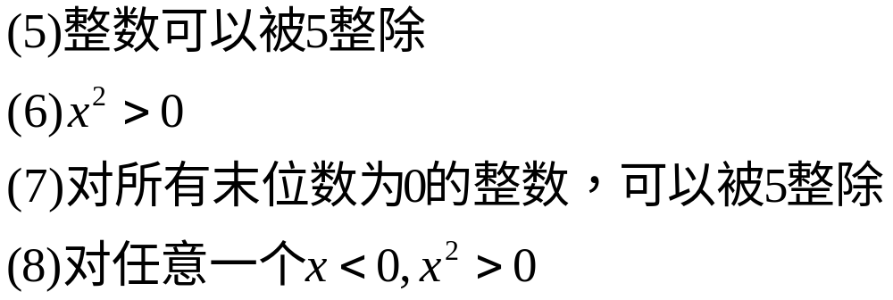
下列语句是命题吗？
N
N
Y
Y
二.下列语句是命题吗？若是命题，真假性如何？
假
假
真
真
试比较（1）与（3）；（2）与（4）
（5）与（7）；（6）与（8）

Slide 5



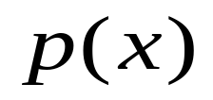
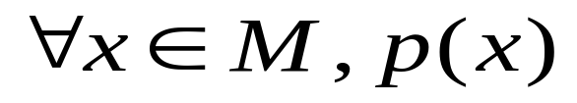
1. ：
逻辑中短语“所有的”、“任意一个”为全称量词，
用符号“ ”表示，含有全称量词的命题，称为全
称命题。
常用的全称量词还有“一切”、“每一个”、“任给”、“所有的”等。
全称命题“对 中任何一个 ，有 成立”，
可简记为“ ”

Slide 6
下列命题中含有哪些量词？
（1）对所有的实数x，都有x²≥0；
（2）存在实数x，满足x²≥0；
（3）至少有一个实数x，使得x²－2＝0成立；
（4）存在有理数x，使得x²－2＝0成立；
（5）对于任何自然数n，有一个自然数s 使得 s = n × n；
（6）有一个自然数s 使得对于所有自然数n，有 s = n × n；

Slide 7
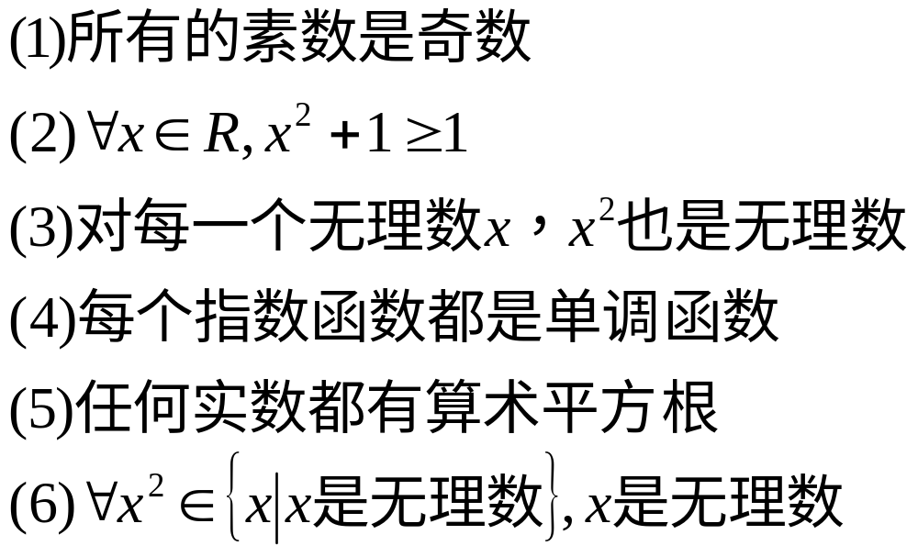
例1：判断下列全称命题的真假
假
真
假
真
假
真

Slide 8
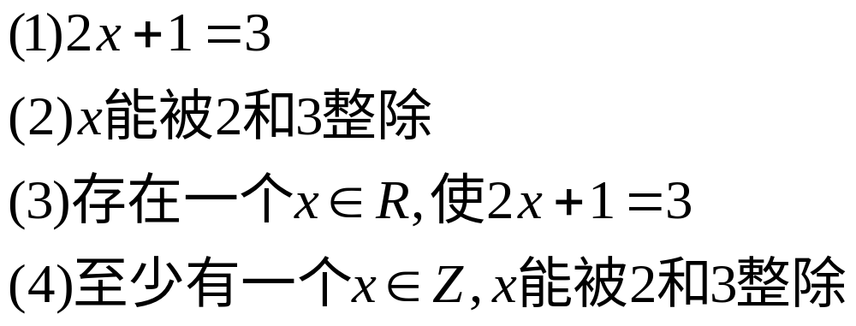
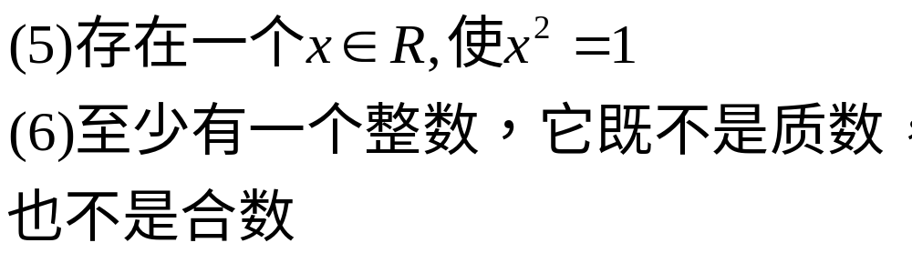
三.下列语句是命题吗？
N
N
Y
Y
试比较（1）与（3）；（2）与（4）
真
真

Slide 9

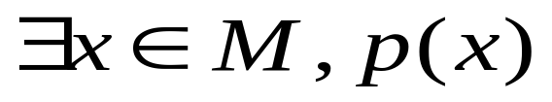
2. ：
逻辑中短语“存在一个”、“至少有一个”为存在量词，用符号“ ”表示，含有存在量词的命题，称为特称命题。
常用的特称量词还有“有些”、“有一个”、“有的”、“对某个”等。
特称命题“存在 中的一个 ，有 成立”，
可简记为“ ”

Slide 10
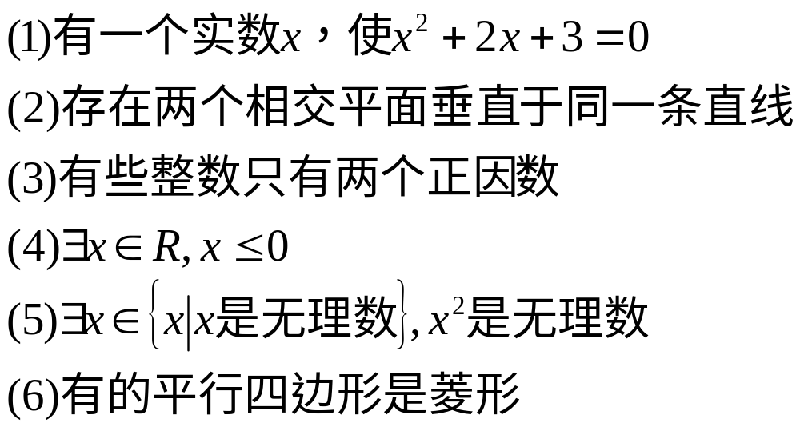
例2：判断下列特称命题的真假
假
假
真
真
真
真

Slide 11
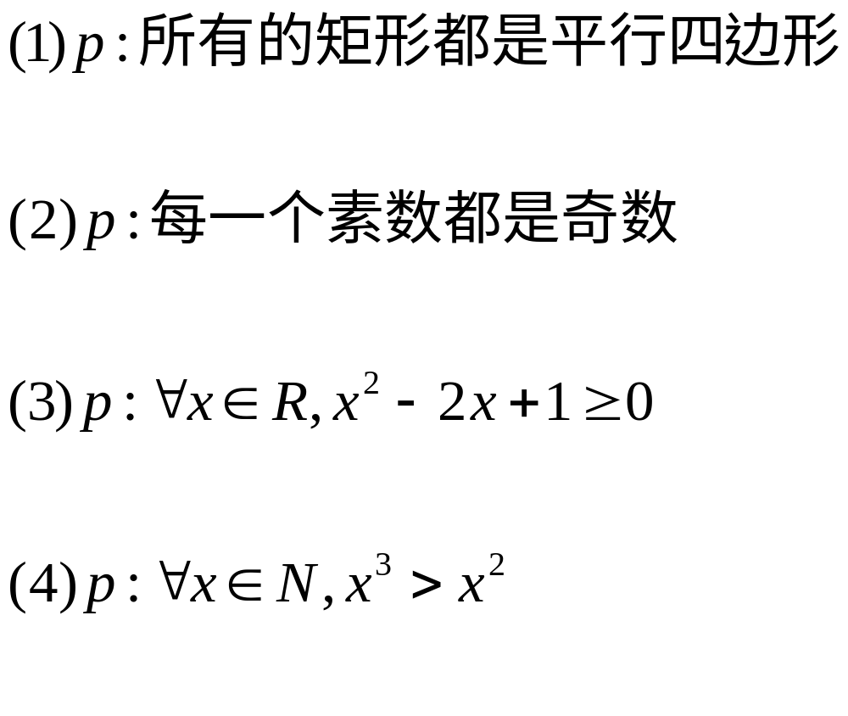
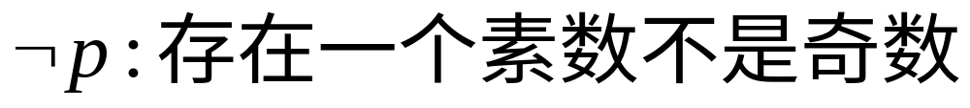
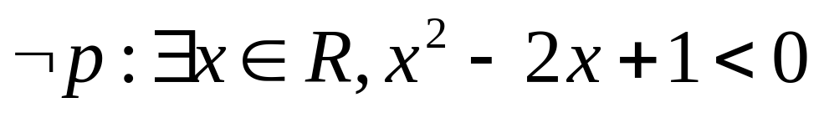
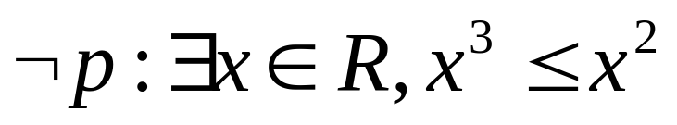
探究：写出下列命题的否定

Slide 12
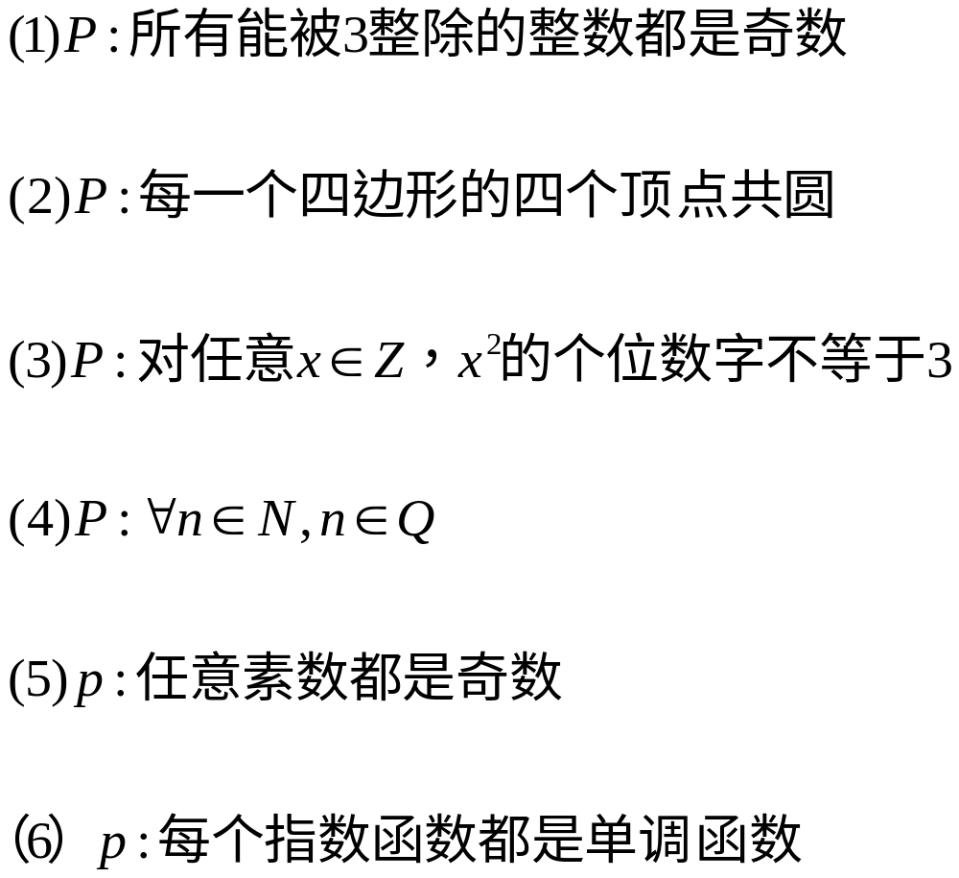
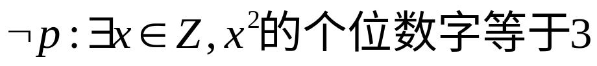


例3.写出下列全称命题的否定

Slide 13
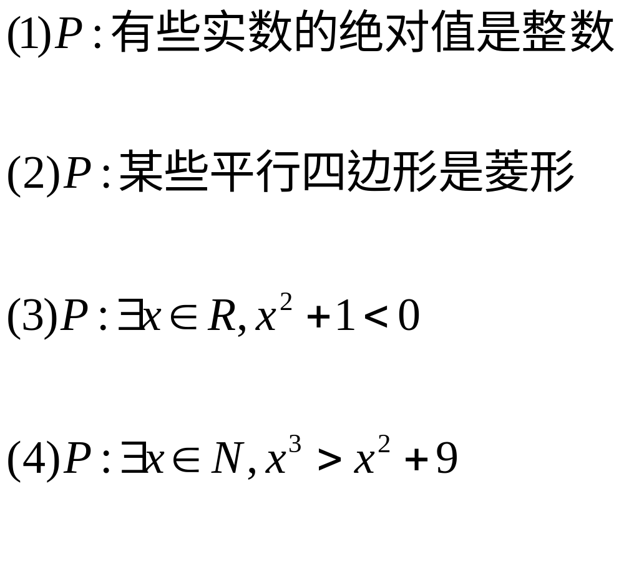
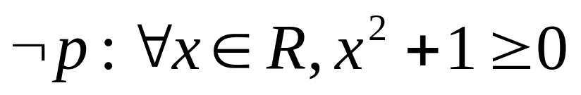
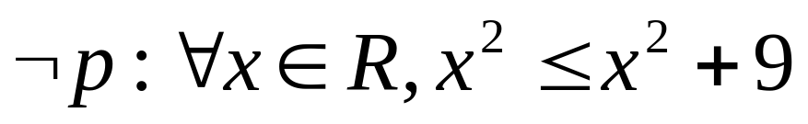
探究：写出下列命题的否定

Slide 14
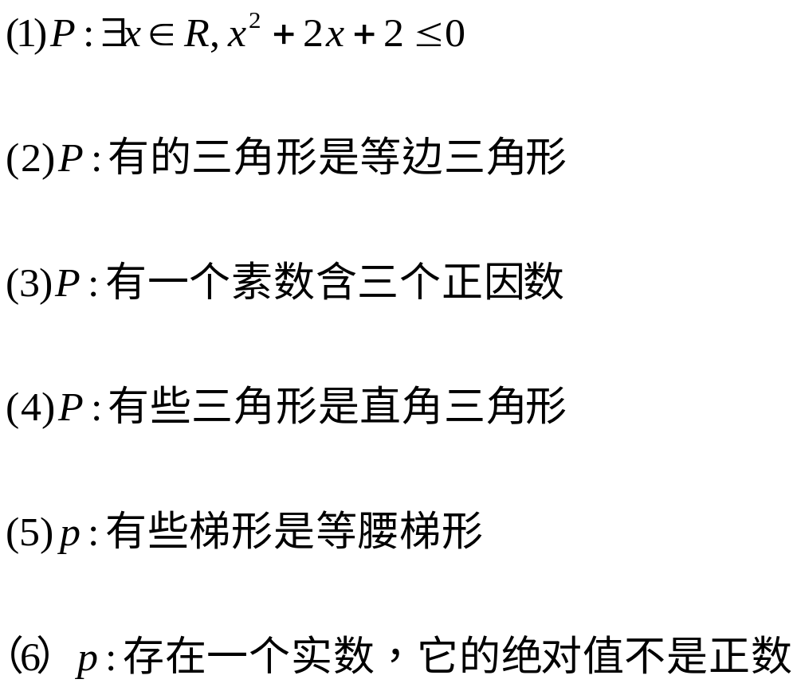
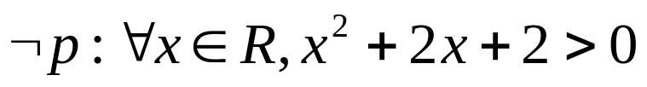

例4.写出下列特称命题的否定

Slide 15
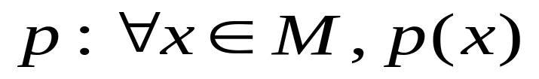
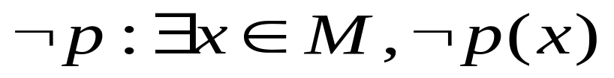
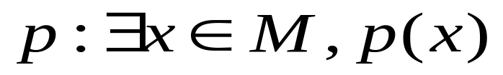
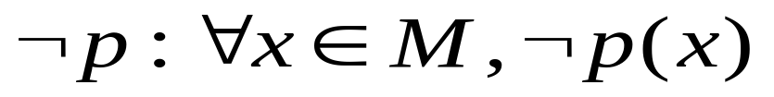
3. 含有一个量词的命题的否定：
全称命题
它的否定
特称命题
它的否定
（特称命题）
（全称命题）

Slide 16
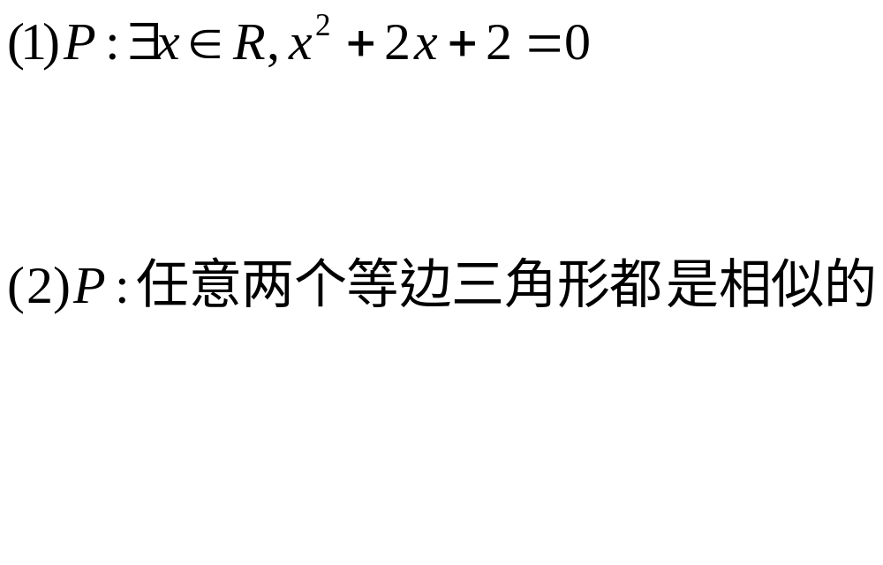
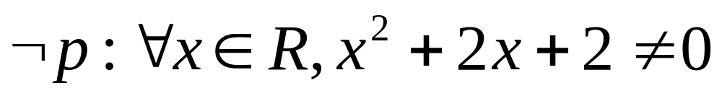
例5.写出下列命题的否定，并判断真假
真
假

Slide 17

小结：
1.全称命题
2.特称命题
3. 含有一个量词的命题的否定：
全称命题
它的否定
特称命题
它的否定

